Slide 1
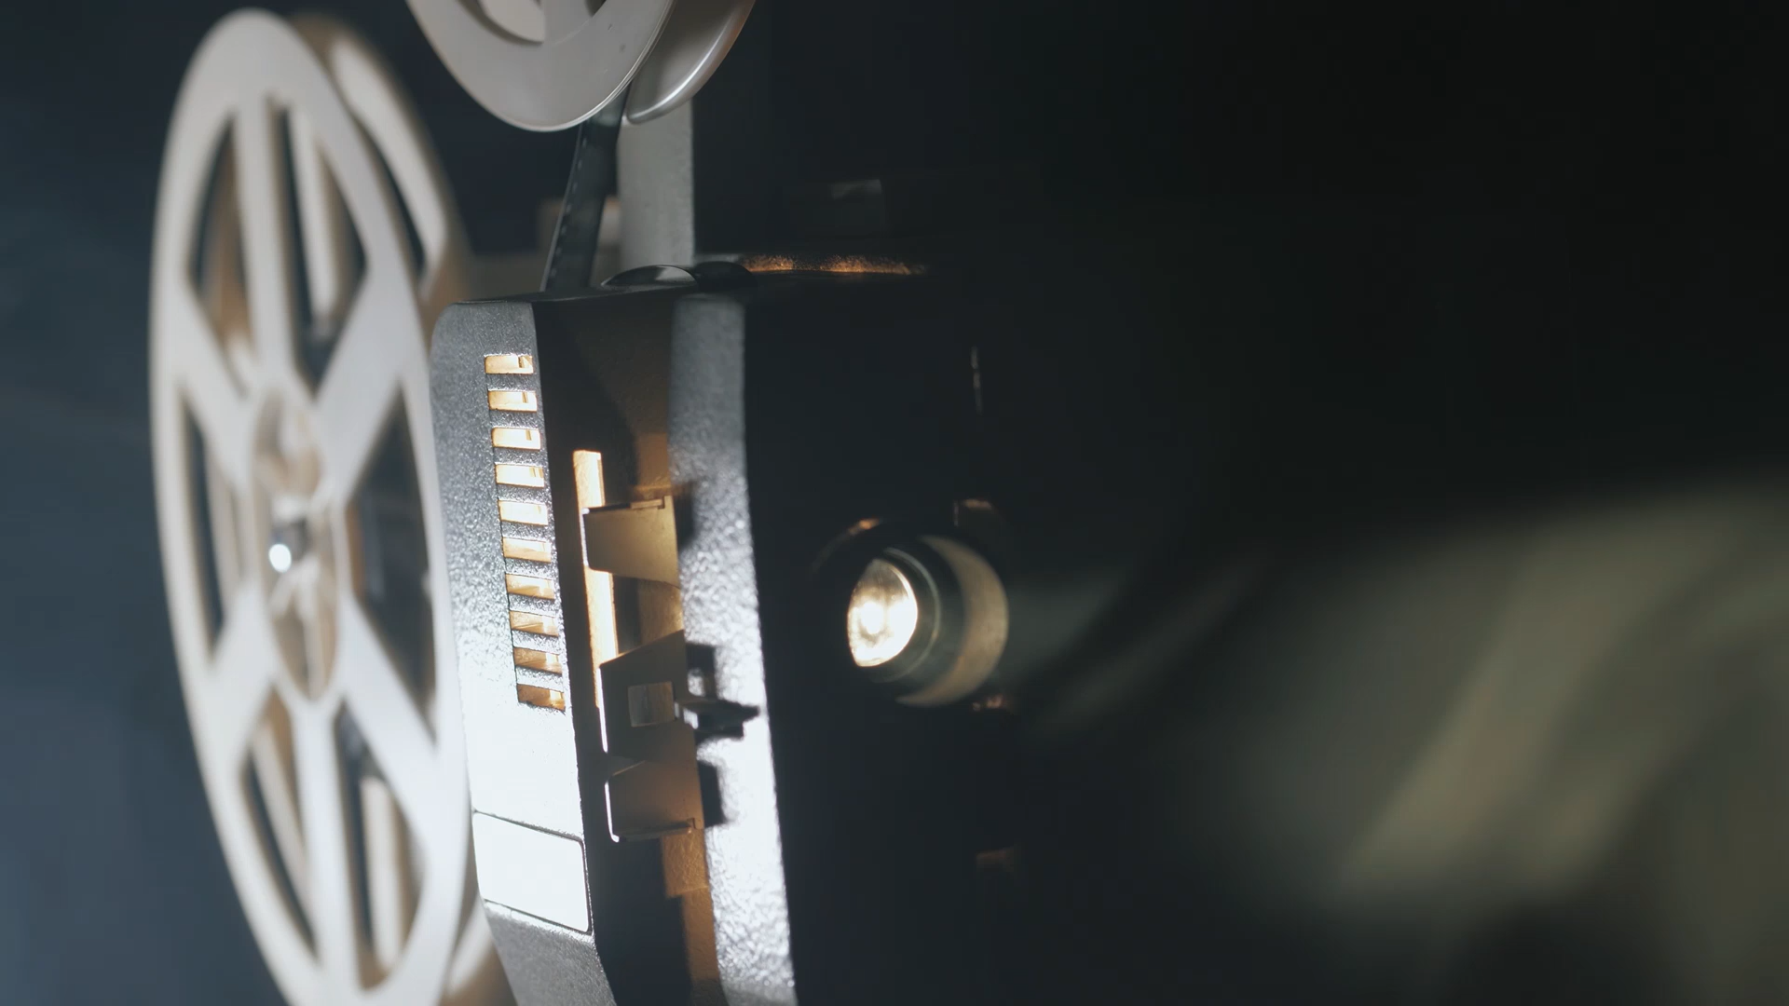
Photogrammes de films et terminologie du cinéma
Images from Wikipedia

Slide 2
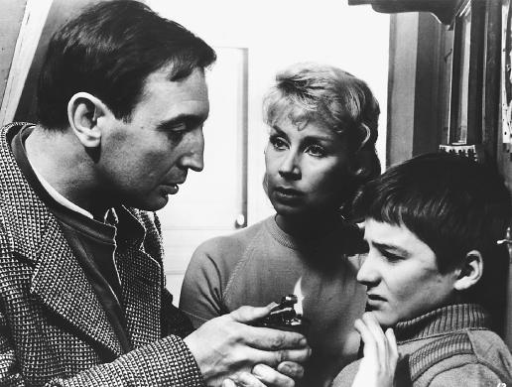
Les 400 Coups (François Truffaut)

Slide 3
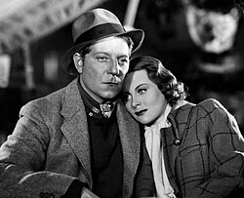
Le Quai des brumes (Marcel Carné)

Slide 4
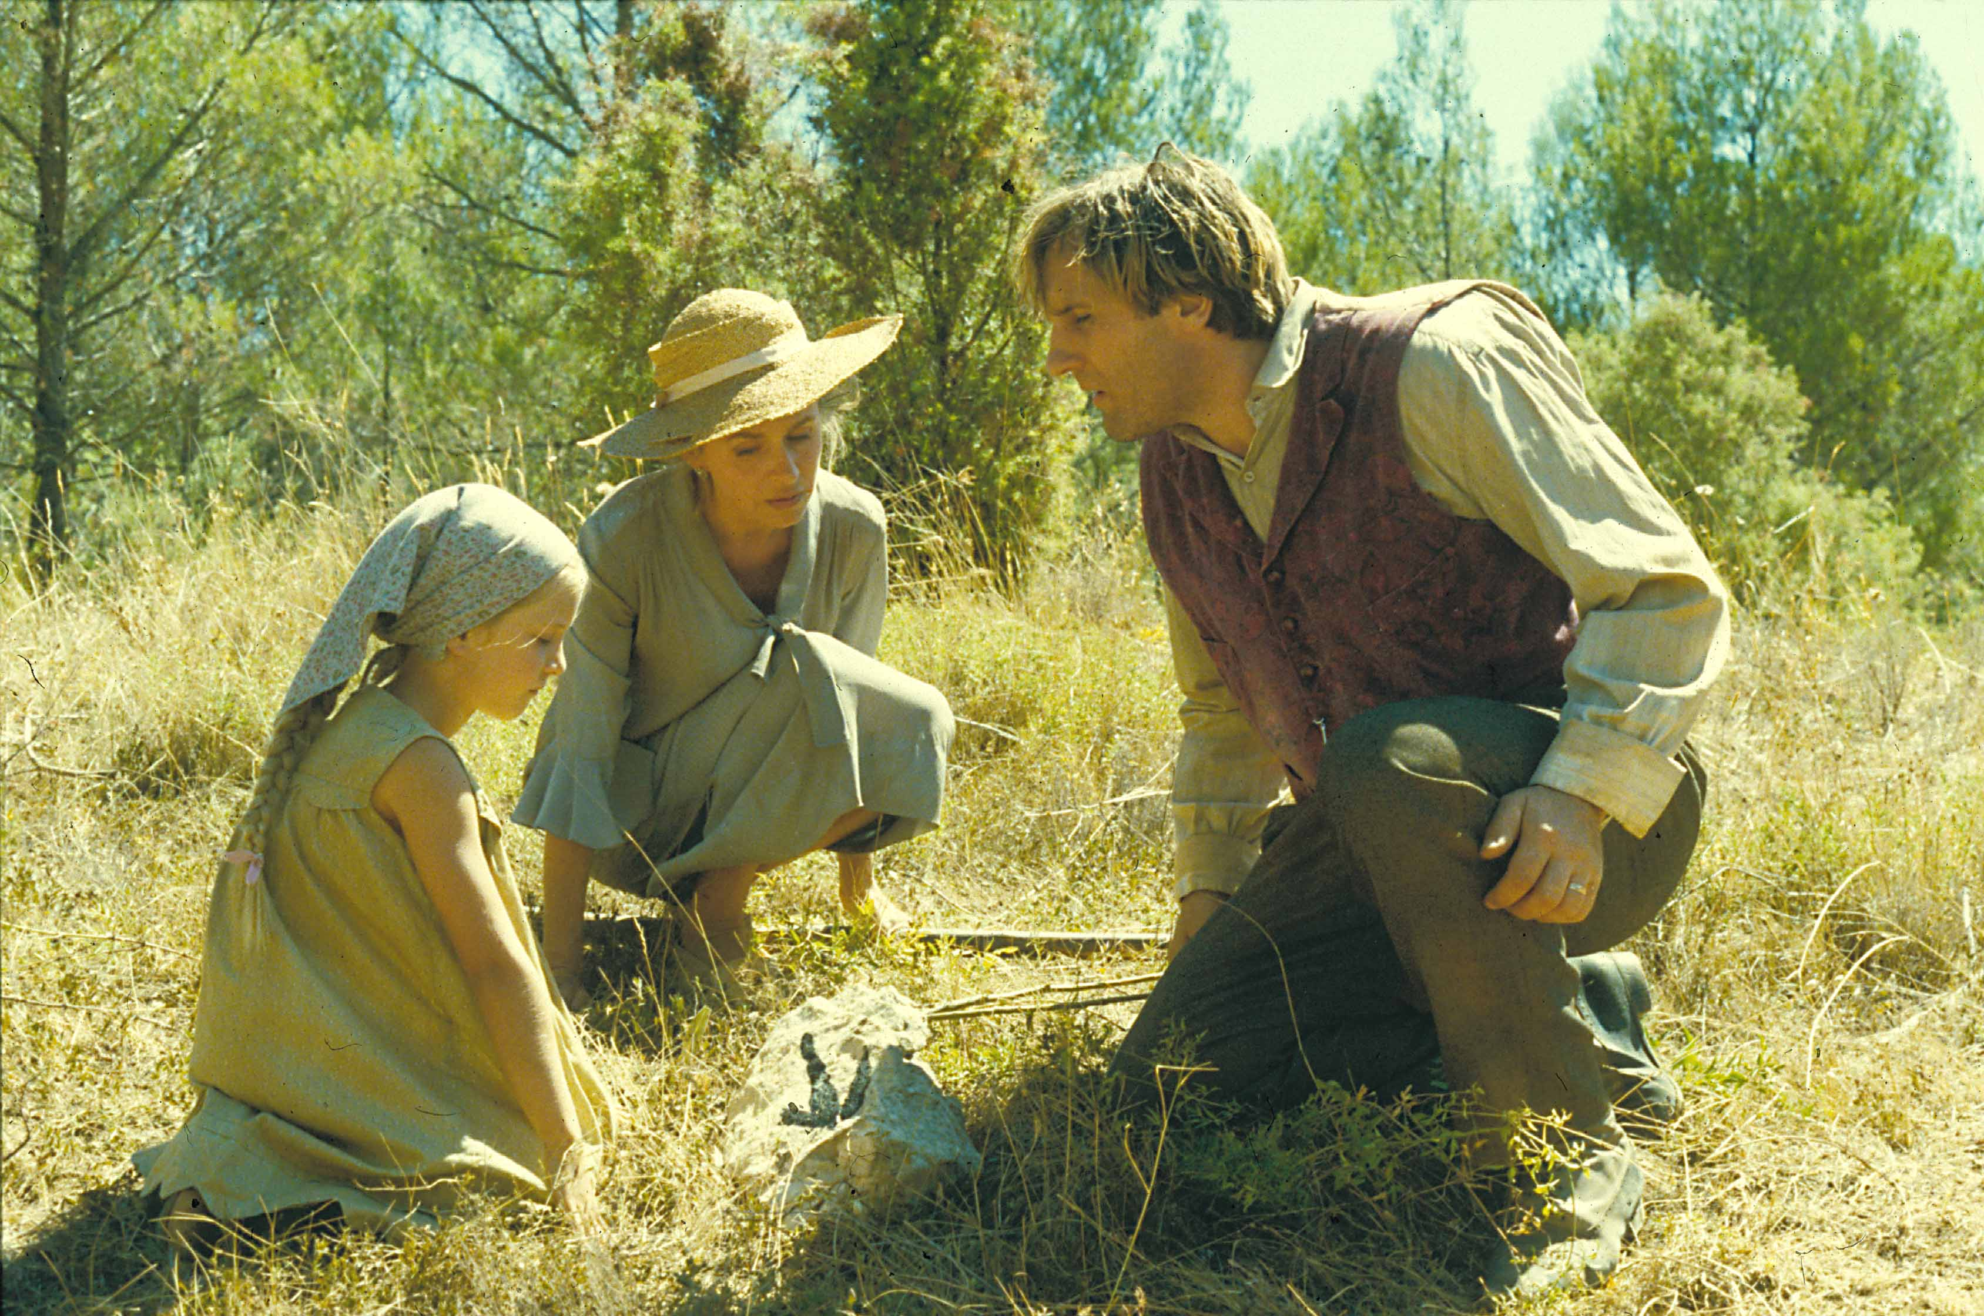
Jean de Florette (Claude Berri)

Slide 5
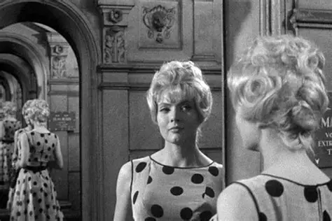
Cléo de 5 à 7 (Agnès Varda)

Slide 6
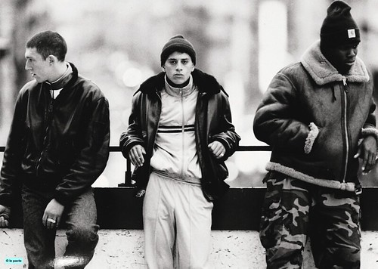
La Haine (Matthieu Kassowitz)

Slide 7
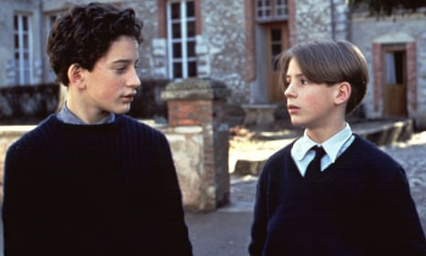
Au revoir les enfants (Louis Malle)

Slide 8
une actrice
un film d'action
un réalisateur
un personnage
le rôle principal
une réalisatrice
le box-office
un film d'horreur
les effets spéciaux
la bande originale
un film de science-fiction
un scénario
une salle de cinéma
une comédie
une bande-annonce
un film de guerre
le doublage
une scène
un acteur
un thriller
la bande sonore
un dessin animé
un documentaire
le montage
les sous-titres

